Slide 1
Hinführung/ Problemaufriss für eine Lernaufgabe zur Diskussion um Ausstellungsstücke aus ehemaligen deutschen Kolonien

Slide 2
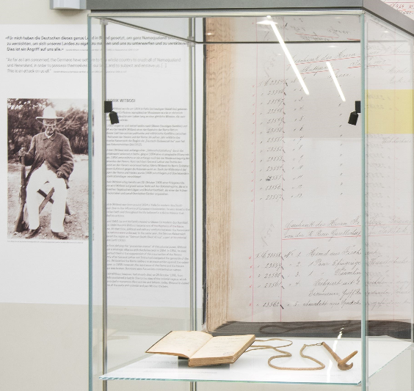
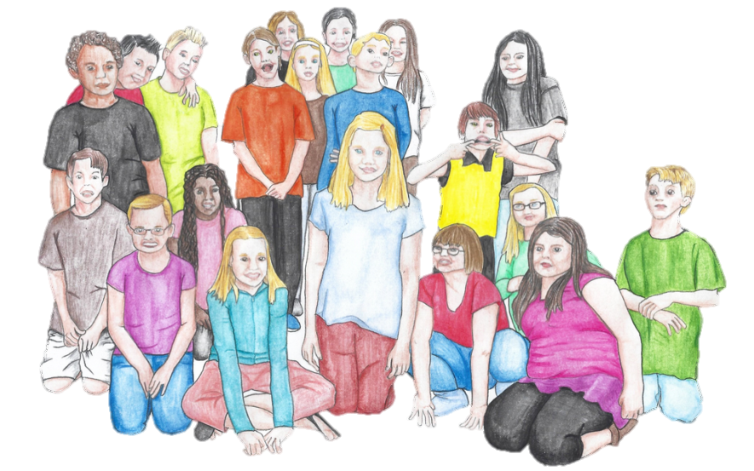
? ???
?
© Linden-Museum Stuttgart, Foto: Dominik Drasdow Zeichnung: Annika Berg
Eine Bibel und eine Viehpeitsche aus dem Besitz von Hendrik Witbooi, der bis 1905 Anführer des afrikanischen Stammes der Nama war.

Slide 3
Wieso liegen die Viehpeitsche und die Bibel eines Afrikaners in einem deutschen Museum?
? ???
© Linden-Museum Stuttgart, Foto: Dominik Drasdow Zeichnung: Annika Berg

Slide 4
Gehören afrikanische Dinge hierhin?
? ???
© Linden-Museum Stuttgart, Foto: Dominik Drasdow Zeichnung: Annika Berg

Slide 5
? ???
© Linden-Museum Stuttgart, Foto: Dominik Drasdow Zeichnung: Annika Berg

Slide 6
Wieso liegen die Viehpeitsche und die Bibel eines Afrikaners in einem deutschen Museum?
Gehören afrikanische Dinge hierhin?
? ???
© Linden-Museum Stuttgart, Foto: Dominik Drasdow Zeichnung: Annika Berg

Slide 7
Wieso liegen die Viehpeitsche und die Bibel eines Afrikaners in einem deutschen Museum?
Gehören afrikanische Dinge hierhin?
? ???
© Linden-Museum Stuttgart, Foto: Dominik Drasdow Zeichnung: Annika Berg
Erstellt gemeinsam eine Reportage, die diesen Museumsbesuchern Antworten auf ihre Fragen gibt

Slide 8
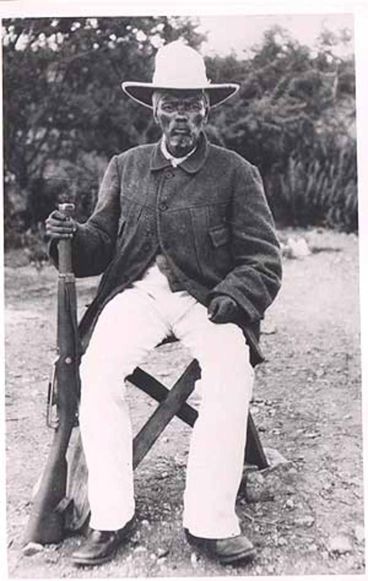
Hendrik Witbooi lebte von 1840 – 1905 und war von 1988 bis zu seinem Tod Anführer der Nama.
© The History Collection / Alamy Stock Foto

